Slide 1
Il nuovo obbligo di istruzione: cosa cambia nella scuola?
ASSI CULTURALI
"Azione di sistema per l'obbligo di istruzione e la continuità fra Secondarie di I e II grado –
Fase 2 (o 3)- USP Torino" – Asse storico-sociale – Roberto Crosio

Slide 2
Introduzione normativa
Conoscenze, abilità, competenze
Assi culturali
Trasversalità e complementarietà degli assi culturali
Tipologie testuali come mediatori didattici
Discipline e assi culturali
Competenze chiave di cittadinanza - mappa
Competenze chiave per l’apprendimento permanente
quadro di riferimento europeo - mappa
Un’applicazione didattica
Una progettazione di istituto sulla base di curricoli
per competenze

Slide 3
Articolo 2 Acquisizione di saperi e competenze
Ai fini di cui all'articolo 1, comma 1, i saperi e le competenze, articolati in conoscenze e abilità, con l'indicazione degli assi culturali di riferimento, sono descritti nell'allegato documento tecnico, che fa parte integrante del presente regolamento e si applicano secondo le modalità ivi previste.
2. I saperi e le competenze di cui al comma 1 assicurano l'equivalenza formativa di tutti i percorsi, nel rispetto dell'identità dell'offerta formativa e degli obiettivi che caratterizzano i curricoli dei diversi ordini, tipi e indirizzi di studio. Per il loro recepimento nei curricoli dei primi due anni degli istituti di istruzione secondaria superiore dì ordine classico, scientifico, magistrale, tecnico, professionale e artistico previsti dai vigenti ordinamenti, le istituzioni scolastiche possono avvalersi degli strumenti di cui al DPR 8 marzo 1999, n. 275, con particolare riferimento all'articolo 4, comma 2, nonché dell'utilizzazione della quota di flessibilità oraria del 20% ai sensi del decreto del Ministro della Pubblica istruzione 13 giugno 2006, n. 47.

Slide 4

D.P.R. 8 marzo 1999, n. 275
Regolamento recante norme in materia di autonomia delle istituzioni scolastiche,
ai sensi dell'art. 21 della L. 15 marzo 1997, n. 59
Istituzioni scolastiche nel quadro dell'autonomia
4. Autonomia didattica.
1. Le istituzioni scolastiche, nel rispetto della libertà di insegnamento, della libertà di scelta educativa delle famiglie e delle finalità generali del sistema, a norma dell'articolo 8 concretizzano gli obiettivi nazionali in percorsi formativi funzionali alla realizzazione del diritto ad apprendere e alla crescita educativa di tutti gli alunni, riconoscono e valorizzano le diversità, promuovono le potenzialità di ciascuno adottando tutte le iniziative utili al raggiungimento del successo formativo.
2. Nell'esercizio dell'autonomia didattica le istituzioni scolastiche regolano i tempi
dell'insegnamento e dello svolgimento delle singole discipline e attività nel modo più adeguato al tipo di studi e ai ritmi di apprendimento degli alunni. A tal fine le istituzioni scolastiche possono adottare tutte le forme di flessibilità che ritengono opportune e tra l'altro:
a) l'articolazione modulare del monte ore annuale di ciascuna disciplina e attività;
b) la definizione di unità di insegnamento non coincidenti con l'unità oraria della lezione e l'utilizzazione, nell'ambito del curricolo obbligatorio di cui all'articolo 8, degli spazi orari residui;
c) l'attivazione di percorsi didattici individualizzati, nel rispetto del principio generale dell'integrazione degli alunni nella classe e nel gruppo, anche in relazione agli alunni in situazione di handicap secondo quanto previsto dalla legge 5 febbraio 1992, n. 104;
d) l'articolazione modulare di gruppi di alunni provenienti dalla stessa o da diverse classi o da diversi anni di corso;
e) l'aggregazione delle discipline in aree e ambiti disciplinari.

Slide 5
Documento tecnico - Il contesto e il metodo
Con la Raccomandazione del Parlamento europeo e del Consiglio del 18 dicembre 2006 relativa alle competenze chiave per l'apprendimento permanente, l'Unione europea ha invitato gli Stati membri a sviluppare, nell'ambito delle loro politiche educative, strategie per assicurare che:
• l'istruzione e la formazione iniziali offrano a tutti i giovani gli strumenti per sviluppare le competenze chiave a un livello tale che li preparino alla vita adulta e costituiscano la base per ulteriori occasioni di apprendimento, come pure per la vita lavorativa;
• si tenga debitamente conto di quei giovani che, a causa di svantaggi educativi determinati da circostanze personali, sociali, culturali o economiche, hanno bisogno di un sostegno particolare per realizzare le loro potenzialità;
• gli adulti siano in grado di sviluppare e aggiornare le loro competenze chiave in tutto il corso della vita, con un'attenzione particolare per i gruppi di destinatari riconosciuti prioritari nel contesto nazionale, regionale e/o locale.
Le competenze chiave indicate dalla Raccomandazione sono le seguenti:
comunicazione nella madre lingua,
comunicazione nelle lingue straniere,
competenza matematica,
competenze di base in scienza e tecnologia,
competenza digitale,
imparare ad imparare,
competenze sociali e civiche,
spirito di iniziativa e imprenditorialità,
consapevolezza ed espressione culturale.

Slide 6
In questo contesto, l'articolo 1, comma 622, della Legge del 27 dicembre 2006, n. 296, stabilisce che:
• l'istruzione impartita per almeno dieci anni è obbligatoria ed è finalizzata a consentire il conseguimento di un titolo di studio di scuola secondaria superiore o di una qualifica professionale di durata almeno triennale entro il diciottesimo anno di età;
• l'adempimento dell'obbligo di istruzione deve consentire, una volta conseguito il titolo di studio conclusivo del primo ciclo, l'acquisizione dei saperi e delle competenze previste dai curricoli relativi ai primi due anni degli istituti di istruzione secondaria superiore.
L'elevamento dell'obbligo di istruzione a dieci anni intende favorire il pieno sviluppo della persona nella costruzione del sé, di corrette e significative relazioni con gli altri e di una positiva interazione con la realtà naturale e sociale.
L'elevamento dell'obbligo di istruzione offre anche strumenti per contrastare il fenomeno della dispersione scolastica e formativa, che rappresenta uno dei problemi ancora presente drammaticamente nel nostro Paese, soprattutto per i giovani di 14/18 anni.

Slide 7
I saperi e le competenze per l'assolvimento dell'obbligo di istruzione sono riferiti ai quattro assi culturali (dei linguaggi, matematico, scientifico-tecnologico, storico-sociale), contenuti nell'allegato 1, (vedi pag. 13).
Essi costituiscono "il tessuto" per la costruzione di percorsi di apprendimento orientati all'acquisizione delle competenze chiave che preparino i giovani alla vita adulta e che costituiscano la base per consolidare e accrescere saperi e competenze in un processo dì apprendimento permanente, anche ai fini della futura vita lavorativa.
I saperi sono articolati in abilità / capacità e conoscenze, con riferimento al sistema di descrizione previsto per l'adozione del Quadro europeo dei Titoli e delle Qualifiche (EQF)1.
La competenza digitale, contenuta nell'asse dei linguaggi, è comune a tutti gli assi, sia per favorire l'accesso ai saperi sia per rafforzare le potenzialità espressive individuali.

Slide 8
Le competenze chiave proposte nell'allegato 2, (vedi pag. 29) sono il risultato che si può conseguire - all'interno di un unico processo di insegnamento /apprendimento - attraverso la reciproca integrazione e interdipendenza tra i saperi e le competenze contenuti negli assi culturali.
L'integrazione tra gli assi culturali rappresenta uno strumento per l'innovazione metodologica e didattica; offre la possibilità alle istituzioni scolastiche, anche attraverso la quota di flessibilità del 20%, di progettare percorsi di apprendimento coerenti con le aspirazioni dei giovani e del loro diritto ad un orientamento consapevole, per una partecipazione efficace e costruttiva alla vita sociale e professionale.
L'obbligo di istruzione sì caratterizza, dunque, per la congruenza dei saperi e delle competenze acquisite, che assicurano l'equivalenza formativa di tutti i percorsi, nel rispetto dell'identità dell'offerta formativa e degli obiettivi che caratterizzano i curricoli dei diversi ordini, tipi e indirizzi di studio.

Slide 9
L'accesso ai saperi fondamentali è reso possibile e facilitato da atteggiamenti positivi verso l'apprendimento.
La motivazione, la curiosità, l'attitudine alla collaborazione sono gli aspetti comportamentali che integrano le conoscenze, valorizzano gli stili cognitivi individuali per la piena realizzazione della persona, facilitano la possibilità di conoscere le proprie attitudini e potenzialità anche in funzione orientativa. A riguardo, possono offrire contributi molto importanti - con riferimento a tutti gli assi culturali - metodologie didattiche capaci di valorizzare l'attività di laboratorio e l'apprendimento centrato sull'esperienza.
L'obbligo di istruzione si realizza, a partire dall'anno scolastico 2007-2008, in una prima fase di attuazione, che assume carattere di generale sperimentazione. In questo modo può svilupparsi un progressivo e condiviso processo di innovazione, che prevede il coinvolgimento attivo delle istituzioni scolastiche e delle autonomie territoriali.

Slide 10
A questo fine, l'innovazione è accompagnata da linee guida e dalla predisposizione di un piano d'intervento, sostenuto dall'Agenzia Nazionale per lo Sviluppo dell'Autonomia Scolastica e dall'Istituto Nazionale per la Valutazione del Sistema educativo di istruzione e formazione.
Il metodo che si intende seguire ha lo scopo di promuovere la partecipazione delle istituzioni educative e formative autonome, nella loro progettualità e nel loro rapporto con le comunità locali, in un'ampia fase di attuazione nella quale l'innovazione si può affermare e consolidare attraverso la metodologia della ricerca/azione.
La promozione di un dibattito culturale ampio e articolato, la ricognizione e la diffusione di positive esperienze già avviate dalle istituzioni scolastiche in questo ambito, la sperimentazione di modelli di certificazione delle competenze corrispondenti a percorsi di apprendimento largamente condivisi, il costante monitoraggio delle innovazioni realizzate e la loro valutazione di sistema potranno consentire la piena messa a regime dell'obbligo di istruzione nel quadro della riforma del primo e secondo ciclo.

Slide 11
Si fa riferimento alla proposta di Raccomandazione del Parlamento europeo e del Consiglio del 7 settembre 2006. Il Quadro europeo delle Qualifiche e dei Titoli contiene le seguenti definizioni:
------------------------------------------------------------------------------------------------
• "Conoscenze": indicano il risultato dell'assimilazione di informazioni attraverso l'apprendimento. Le conoscenze sono l'insieme di fatti, principi, teorie e pratiche, relative a un settore di studio o di lavoro; le conoscenze sono descritte come teoriche e/o pratiche.
• "Abilità", indicano le capacità di applicare conoscenze e di usare know-how ( sapere come ) per portare a termine compiti e risolvere problemi; le abilità sono descritte come cognitive (uso del pensiero logico, intuitivo e creativo) e pratiche (che implicano l'abilità manuale e l'uso di metodi, materiali, strumenti).
• "Competenze" indicano la comprovata capacità di usare conoscenze, abilità e capacità personali, sociali e/o metodologiche, in situazioni di lavoro o di studio e nello sviluppo professionale e/o personale; le competenze sono descritte in termine di responsabilità e autonomia.

Slide 12
L’Asse dei linguaggi
Competenze di base a conclusione dell’obbligo di istruzione
Padronanza della lingua italiana:
Padroneggiare gli strumenti espressivi ed argomentativi indispensabili per gestire l’interazione comunicativa verbale in vari contesti
Leggere, comprendere ed interpretare testi scritti di vario tipo
Produrre testi di vario tipo in relazione ai differenti scopi comunicativi
Utilizzare una lingua straniera per i principali scopi comunicativi ed operativi
Utilizzare gli strumenti fondamentali per una fruizione consapevole del patrimonio artistico e letterario
Utilizzare e produrre testi multimediali

Slide 13
L’Asse matematico
Competenze di base a conclusione dell’obbligo di istruzione
Utilizzare le tecniche e le procedure del calcolo aritmetico ed algebrico, rappresentandole anche sotto forma grafica
Confrontare ed analizzare figure geometriche, individuando invarianti e relazioni
Individuare le strategie appropriate per la soluzione di problemi
Analizzare dati e interpretarli sviluppando deduzioni e ragionamenti sugli stessi anche con l’ausilio di rappresentazioni grafiche, usando consapevolmente gli strumenti di calcolo e le potenzialità offerte da applicazioni specifiche di tipo informatico

Slide 14
L’Asse scientifico - tecnologico
Competenze di base a conclusione dell’obbligo di istruzione
Osservare, descrivere ed analizzare fenomeni appartenenti alla realtà naturale e artificiale e riconoscere nelle sue varie forme i concetti di sistema e di complessità
Analizzare qualitativamente e quantitativamente fenomeni legati alle trasformazioni di energia a partire dall’esperienza
Essere consapevole delle potenzialità e dei limiti delle tecnologie nel contesto culturale e sociale in cui vengono applicate.

Slide 15
L’Asse storico-sociale
Competenze di base a conclusione dell’obbligo di istruzione
Comprendere il cambiamento e la diversità dei tempi storici in una dimensione diacronica attraverso il confronto fra epoche e in una dimensione sincronica attraverso il confronto fra aree geografiche e culturali.
Collocare l’esperienza personale in un sistema di regole fondato sul reciproco riconoscimento dei diritti garantiti dalla Costituzione, a tutela della persona, della collettività e dell’ambiente
Riconoscere le caratteristiche essenziali del sistema socio economico per orientarsi nel tessuto produttivo del proprio territorio.

Slide 16
Trasversalità e complementarietà degli assi culturali
A Li
A Sc-Tec
A St-So
concetti
strutture
A Ma
modelli
quantità
descrizioni
calcolo
processi
Relazioni,
funzioni
narrazioni
codici
Gli assi si pongono come insiemi di saperi disciplinari e pluridisciplinari, afferenti ad ambiti esperienziali e culturali omogenei, l’asse è linea fondamentale di demarcazione di fenomeni culturali per la costruzione di competenze tra loro complementari e nella convinzione che tutto il sapere, di cui si sostanzia la cultura di un popolo, possa “ruotare” attorno ad essi
Notes:
Rispetto all’impianto disciplinare dei curricoli si percepisce questa novità. E’ come se a modificarsi non debba essere il contenuto cognitivo, ma la sua finalizzazione formativa, rispondendo a domande non del tipo: hai memorizzato la tal nozione?, ma del tipo: quale competenza, tra quelle indicate nel documento sugli assi culturali, la mia disciplina concorre ad acquisire e sviluppare? Che in altri termini corrisponde a: quali conoscenze ed abilità mobilizza l’allievo, quando si trova ad affrontare nella propria vita situazioni complesse, ivi comprese quelle che in cui è implicata la mia disciplina?

Slide 17
Notazioni Comunicazione - Codici
Tipologie testuali - Linguaggi non verbali –
Simbolismi - iconografie
Asse linguistico
Asse scientifico-
tecnologico
Asse matematico
Asse storico-sociale
Spazialità, paesaggio
Territorio
Temporalità
Regole, norme, leggi
Stato, sovranità
Socializzazione
Affetti, valori, conoscenza
Bisogni, beni
Produzione, consumo
Sviluppo sostenibile
Fenomeni
naturali
Ambiente
Ecosistemi
Connettività
Complessità
Risorse
Energia/e
Corpo e salute
Tecnologie
E loro impieghi
Quantificazioni
Calcoli
Problemi
Rapporti
Relazioni
Funzioni
Rappresentazioni
Geometrizzazioni
Modelli

Slide 18
Tipologia testuale | Ambiti di trattazione | Forme di linguaggio, medium impiegabili Generi testuali | Rappresentazioni simboliche, mediatori semiotici per favorire la trasmissione dati. | Finalità testo
Testo simbolico – notazionale | Leggi, formule, processi, notazioni operative | Codici disciplinari ( numerico, letterale, alfanumerico ) Espressioni, formule | Rappresentazioni grafico-simboliche Formalizzazione geometrica | Codificare quantità e operazioni su dati quantitativi Operare dimostrazioni
Testo grafico - simbolico | Rappresentazione simbolica di forme Rappresentazione dati quantitativi | Figure geometriche, grafici, diagrammi | Rotazioni, proiezioni, tridimensionalità, traslazioni grafici di vario tipo | Rappresentativa simulativa di trasformazioni spaziali Relazionante
Testo normativo, regolativo, istruttivo | Definizione delle fasi di processi regolativi di stati, quantificabili, comparabili | Verbale / scritto Audiovisuale demo e filmati prontuari, ricette, libretti istruzioni | Schemi procedurali, guide anche audiovisuali, illustrazioni, iconismo simbolico a sostegno delle informazioni, essenziale la scansione temporale | Perlustrazione di campi esperienziali Simulazione processi risolutivi in compiti relativamente semplici
Testo descrittivo, illustrativo, enunciativo | Fenomeni naturali, realtà sociali configurate nello spazio. Descrizione stati e processi ( tempo ) | Verbale/ scritto fotografico, audiovisuale protocolli, servizi fotografici, documentari, rassegne, reportages | Mappe concettuali Tabelle categoriali Schemi grafico-funzionali Commento di filmato Analisi foto aerea Analisi dipinto, Fisiognomica | Mimetico - realista Espressiva Perlustrativa Indiziaria, Allegorizzante Simulativa, Sospensiva Ricostruttiva
Testo espositivo – argomentativo | Fenomeni, problematiche, tematiche, contesti complessi. | Verbale/ scritto audiovisuale Intervista, saggio, articolo, tavola rotonda | Mappa cognitiva, grafo, , albero, titolazione, paragrafazione, slides in presentazione | Dimostrazione tesi Esemplificazione Attualizzazione Focalizzazione
Testo narrativo | Storie, sequenze di eventi scanditi nel tempo Memorie, diari, biografie | Verbale, scritto, filmico, ipermediale, fumetto… fiaba, mito, telenovela, soap opera, diari, resoconti | Diagrammi di flusso, Scelta sequenze, intreccio, Sceneggiatura, Dialogo Drammatizzazione Filmato, simulazione eventi, | Rappresentazione mimetica, realistica, espressiva, fantastica Simulazione di processi e problemi Risoluzione conflitti
Testo fotografico, iconico, audiovisuale, musicale | Realtà riprodotte per mimesi o espresse simbolicamente, Immaginario collettivo | Opere artistiche anche riprodotte, pubblicità, basi musicali, film, spettacoli televisivi e loro palinsesti | Immagini statiche e in movimento riprodotte tecnologicamente o come manufatti. Impiego strumenti per la creatività artistica e la transcodificazione linguistica | Espressiva Rappresentativa Simbolizzante

Slide 19
Discipline ed assi culturali
“Rispetto all’impianto disciplinare dei curricoli si percepisce questa novità.
E’ come se a modificarsi non debba essere il contenuto cognitivo, ma la sua finalizzazione formativa, rispondendo
a domande non del tipo: hai memorizzato la tal nozione?,
ma del tipo: quale competenza, tra quelle indicate nel documento sugli assi culturali, la mia disciplina concorre ad acquisire e sviluppare?
Che in altri termini corrisponde a: quali conoscenze ed abilità mobilizza l’allievo, quando si trova ad affrontare nella propria vita situazioni complesse, ivi comprese quelle che in cui è implicata la mia disciplina?”
Oreste Scremin - USP di Padova

Slide 20
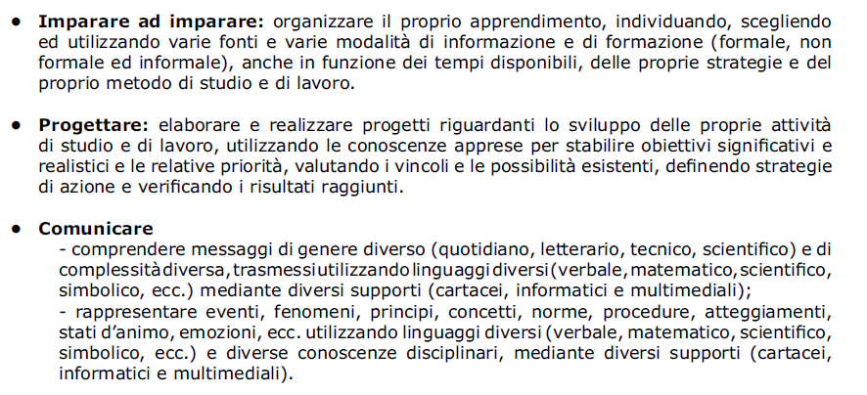
Competenze chiave di cittadinanza
L’elevamento dell’obbligo di istruzione a dieci anni intende favorire il pieno sviluppo della persona nella costruzione del sé, di corrette e significative relazioni con gli altri e di una positiva interazione con la realtà naturale e sociale.

Slide 21
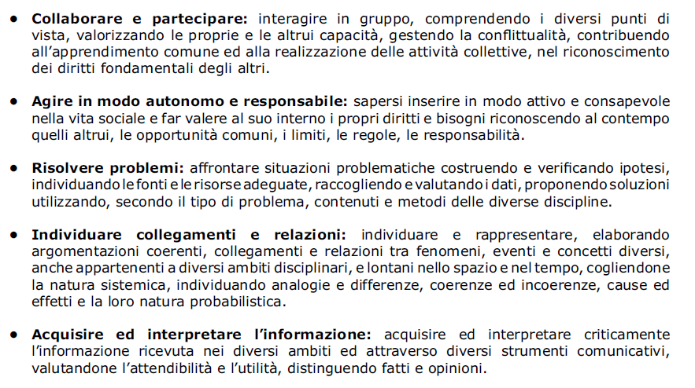
Competenze chiave di cittadinanza

Slide 22



Pongo obiettivi
Programmo
Proceduralizzo
Esamino vincoli /
Priorità / Strategie
Valuto risultati
Mi inserisco nella vita
sociale, rivendico
Diritti, esprimo bisogni
Riconosco limiti,
Regole, responsabilità
Progettare
Imparare
a imparare
Agire in modo autonomo e responsabile
Collaborare, partecipare
Comunicare
Interagisco, coopero, aderisco
Gestisco conflitti, rispetto i ruoli
Comprendo linguaggi
Diversi, rappresento
Mediante diversi
supporti
Risolvere problemi
Individuare
collegamenti e relazioni
Analizzo dati
Includo / escludo
Pongo in relazione
Ipotizzo soluzioni
Verifico
Utilizzo metodi
Raccolgo dati
Attendibili? utili ?
Categorizzo
Modellizzo dati
Rapporto, Sistematizzo
Analogie / differenze
Cause / effetti
Probabilità
Acquisire e interpretare
l’informazione

Slide 23
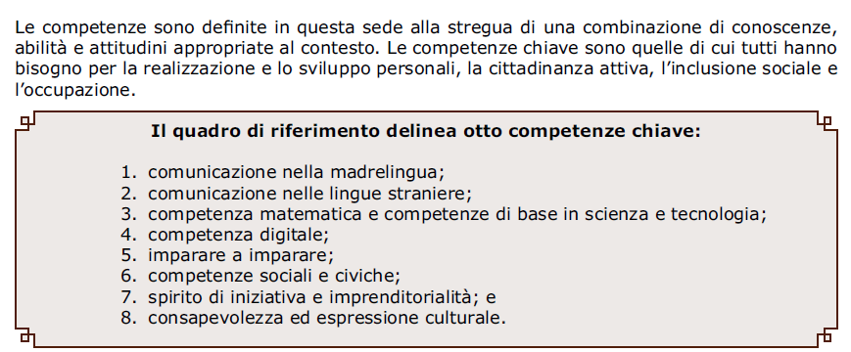
Competenze chiave per l’apprendimento permanente
Un quadro di riferimento europeo

Slide 24




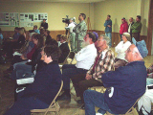

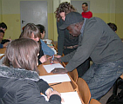


8 - Consapevolezza
ed espressione
culturale
3 - Competenze
Matematiche
Scientifico-
tecnologiche
6 - Competenze
Sociali e
civiche
4 - competenza
digitale
1 -Comunicazione
in madrelingua
7 - Spirito
d’iniziativa e
imprenditorialità
2 - Comunicazione
in lingua straniera
5 - Imparare a imparare
Notes:
Lo sfondo comune delle competenze è segnato dalla comunicazione, intesa come relazionalità diffusa
L’ellisse azzurro include competenze basate sulla quantificazione, interpretazione di dati numerici, proceduralità
L’area 6 include scelte etiche e valoriali, oltre a competenze comunicative
L’area 7 implica la decisionalità, la problematizzazione, l’assunzione di scelte e responsabilità professionali
L’area 5 è di carattere metodologico e metacognitivo, implica la capacità di regolazione nell’assunzione e produzione di informazioni

Slide 25
Lo sfondo comune delle competenze è segnato dalla comunicazione, intesa come relazionalità diffusa
e implica un’attenzione particolare ai linguaggi
L’ellisse azzurro include competenze basate sulla quantificazione, l’interpretazione di dati numerici,
la proceduralità. Esiste un’intersezione evidente
tra conoscenze dichiarative e procedurali.
L’area 6 include scelte etiche e valoriali, oltre a
competenze comunicative
L’area 7 implica la decisionalità, la problematizzazione, l’assunzione di scelte operative e responsabilità
L’area 5 è di carattere metodologico. Riguarda
aspetti metacognitivi, di autoregolazione,
di autovalutazione, di cooperazione nei processi
di apprendimento
Notes:
Lo sfondo comune delle competenze è segnato dalla comunicazione, intesa come relazionalità diffusa
L’ellisse azzurro include competenze basate sulla quantificazione, interpretazione di dati numerici, proceduralità
L’area 6 include scelte etiche e valoriali, oltre a competenze comunicative
L’area 7 implica la decisionalità, la problematizzazione, l’assunzione di scelte e responsabilità professionali
L’area 5 è di carattere metodologico e metacognitivo, implica la capacità di regolazione nell’assunzione e produzione di informazioni
Lo sfondo comune delle competenze è segnato dalla comunicazione, intesa come relazionalità diffusa
L’ellisse azzurro include competenze basate sulla quantificazione, interpretazione di dati numerici, proceduralità
L’area 6 include scelte etiche e valoriali, oltre a competenze comunicative
L’area 7 implica la decisionalità, la problematizzazione, l’assunzione di scelte e responsabilità professionali
L’area 5 è di carattere metodologico e metacognitivo, implica la capacità di regolazione nell’assunzione e produzione di informazioni

Slide 26
Applicazioni possibili
di mobilitazione di conoscenze
e abilità in chiave pluridisciplinare

Slide 27
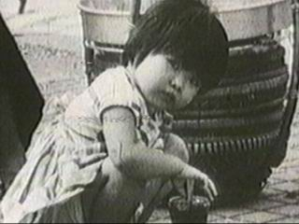
Il corpo e l’alimentazione
Trattazione di un argomento interdisciplinare,
utilizzo in prospettiva trasversale di saperi diversi coimplicati all’interno di una problematica complessa

Slide 28
Il grafo individua un’area centrale ( tema o focus della riflessione ) nel concetto di corpo, che anima l’immaginario implicito degli adolescenti. Corpo è la parola non pronunciata, impronunciabile in quanto ambigua: richiama la sfera della sessualità, vitale ma minacciosa, dei desideri, delle sfide tra coetanei. Corpo è prestanza, virilità / femminilità come schemi di accesso al significato di situazioni, rapporti, confronti, narrazioni, aspettative.
Ognuno di questi concetti diventa stereotipo inconscio, modello d’azione inconfessato. L’idea di corpo è talmente implicita e rimossa che non ricorre – se non raramente - nel gergo giovanile neppure come metafora, né come espressione idiomatica anche quando si parla di prove di iniziazione, di destrezza fisica, di esibizione e di prestanza, di avvenenza. Si parla di solito di fisico e non di corpo.
Quello che non deve emergere è che il corpo si costruisce gradualmente sotto la nostra cura, è un bene e un valore. Invece sembra non appartenerci, essere una nostra protesi, addestrabile e modificabile secondo la nostra intenzionalità, come un qualsiasi strumento nelle nostre mani; non una dimensione della nostra persona che vive nella sua integralità con altre entità ( il pensiero, l’affettività, la volizione ). Il corpo deve rispondere a necessità estrinseche, perché è l’aspetto visibile dell’individuo, quindi si modella sui ruoli che la società gli assegna: corpo da sportivo, corpo da modella, corpo da attore, corpo da velina.
Associare il concetto di corpo a quello di alimentazione lo inquadra in una sfera di concretezza biologica, che la scienza nutrizionale ha il compito di codificare attraverso lo studio dei rapporti tra alimenti e apporti kilocalorici forniti all’organismo in condizione di dispendio energetico. Oltre a rendere evidente la motivazione a focalizzare l’attenzione sul concetto di cibo ( associato a sapore, gusto, fame e sazietà ), si profila l’interesse del lemma “dieta” di ampio uso nella cultura mediatica. Questo approccio, quasi intuitivo permette di unificare le due sfere semantiche a cavallo delle quali sta la rappresentazione mentale dell’idea di corpo. Da una parte la dieta è sentita come un intervento tecnico che corregge uno squilibrio ( quasi esclusivamente la grassezza intesa come attributo inestetico ); d’altra parte il concetto di dieta si connette a quello di volontà ( volizione, sforzo, tenacia, perseveranza, rinuncia a fronte di un riconoscimento di più alta accettabilità sociale ). Lavorando su tutta l’area semantica del corporeo a valenza positiva ( resistenza, forza, vitalità, giovinezza, vigore, salute, bellezza ) si può utilmente correggere l’idea di dieta ( intesa come sottrazione) spostandola verso il concetto più corretto di equilibrio nutritivo, che del resto fa intuire anche l’idea di bellezza come equilibrio. Esiste del resto un’area degenerativa del corporeo a cui l’alimentazione si rapporta come correttivo di squilibri ( metabolici, ormonali, ematici, organici ).

Slide 29
Di lì l’analisi tocca solo incidentalmente i concetti di malattia, vecchiaia e morte come progressiva accentuazione degli squilibri di sistema che un corretto apporto nutrizionale da solo non corregge. La valenza interdisciplinare dell’analisi semantica tocca poi il rapporto corporeo-psichico, che include appunto tutta l’area delle scelte legate ad atteggiamenti, sensazioni, valori, percezioni di priorità nei codici socio-culturali. E’ un’area interessante poiché consente di cogliere il rapporto tra la fisicità di una componente quasi meccanica della nostra esistenza ( il corpo appunto ) e la sfera dell’affettività, tradizionalmente oggetto di ricompense ambite ma difficili da conseguire, di reticenze e rimozioni, di censure e sublimazioni o oggettivazioni sostitutive. Il cibo come sottrazione esasperata o come appropriazione ansiosa e sempre inesausta ( anoressia e bulimia ) fanno dell’alimento un oggetto sostitutivo ( autopunitivo, per carenza o voracità ) di un desiderio o pulsione rimasta senza risposta. Ancora una volta il concetto di equilibrio, di controllo, di funzionalità del cibo alle regolazione delle funzioni vitali ( e non come oggetto sostitutivo strumentalizzato a finalità estrinseche ) fa da catalizzatore per cogliere le polarità di queste due disfunzioni del corporeo. Padroneggiamento e regolazione che anche l’educazione fisica perseguono sistematicamente.
La prospettiva psicologica si completa riflettendo alla massima mens sana in corpore sano , dove si fa riferimento al necessario contemperarsi di corporeo e mentale, in un esercizio di controllo reciproco e reciproco riequilibrio. L’identità della persona si regge su questo duplice padroneggiamento. Dall’atteggiamento psicologico a quello valoriale, etico e religioso il passo è breve. Il corpo nella persona che si identifica sempre in funzioni cooperative e collaborative ha una sua utilità sociale, e il ricoprire tutti i ruoli lavorativi richiede integrità fisica, tanto che il servizio sanitario assicura il diritto alla salute. Compito delle leggi è salvaguardare tale diritto anche nelle sue forme estreme di diritto alla vita. Le questioni morali a questo punto non hanno un’applicazione del tutto oggettiva ed univoca nelle norme giuridiche: le domande su che cos’è vita e cos’è morte ( limiti, confini, interventi naturali e artificiali per correggere i cicli della natura.. ) sono ancora oggetto di dibattito aperto che la legislazione cerca di recepire ed interpretare razionalmente. Al di là dell’etica laica c’è poi la religione che interpreta il corpo come tempio dell’anima, cioè come condizione transitoria dell’essere creaturale, che si riconosce in un destino ultraterreno ( spirito, anima, Dio, aldilà, trasfigurazione, resurrezione dei corpi, incarnazione…. ).

Slide 30
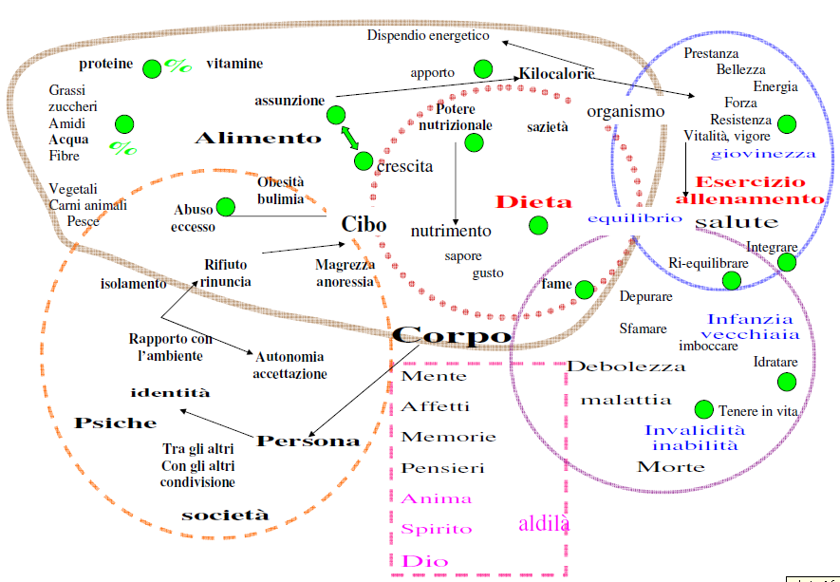
Mappa riaggregativa di un percorso di educazione alimentare legato
alla mobilizzazione delle conoscenze e delle abilità di più saperi

Slide 31
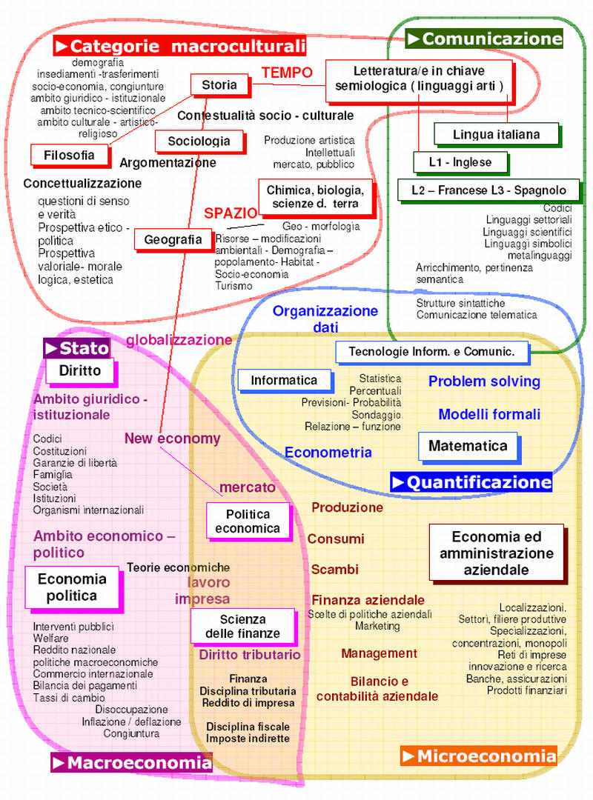
Liceo economico
aziendale
Progetto di grafo
riaggregativo degli
ambiti disciplinari
coniugati come aree
di Saperi esperti

